Slide 1
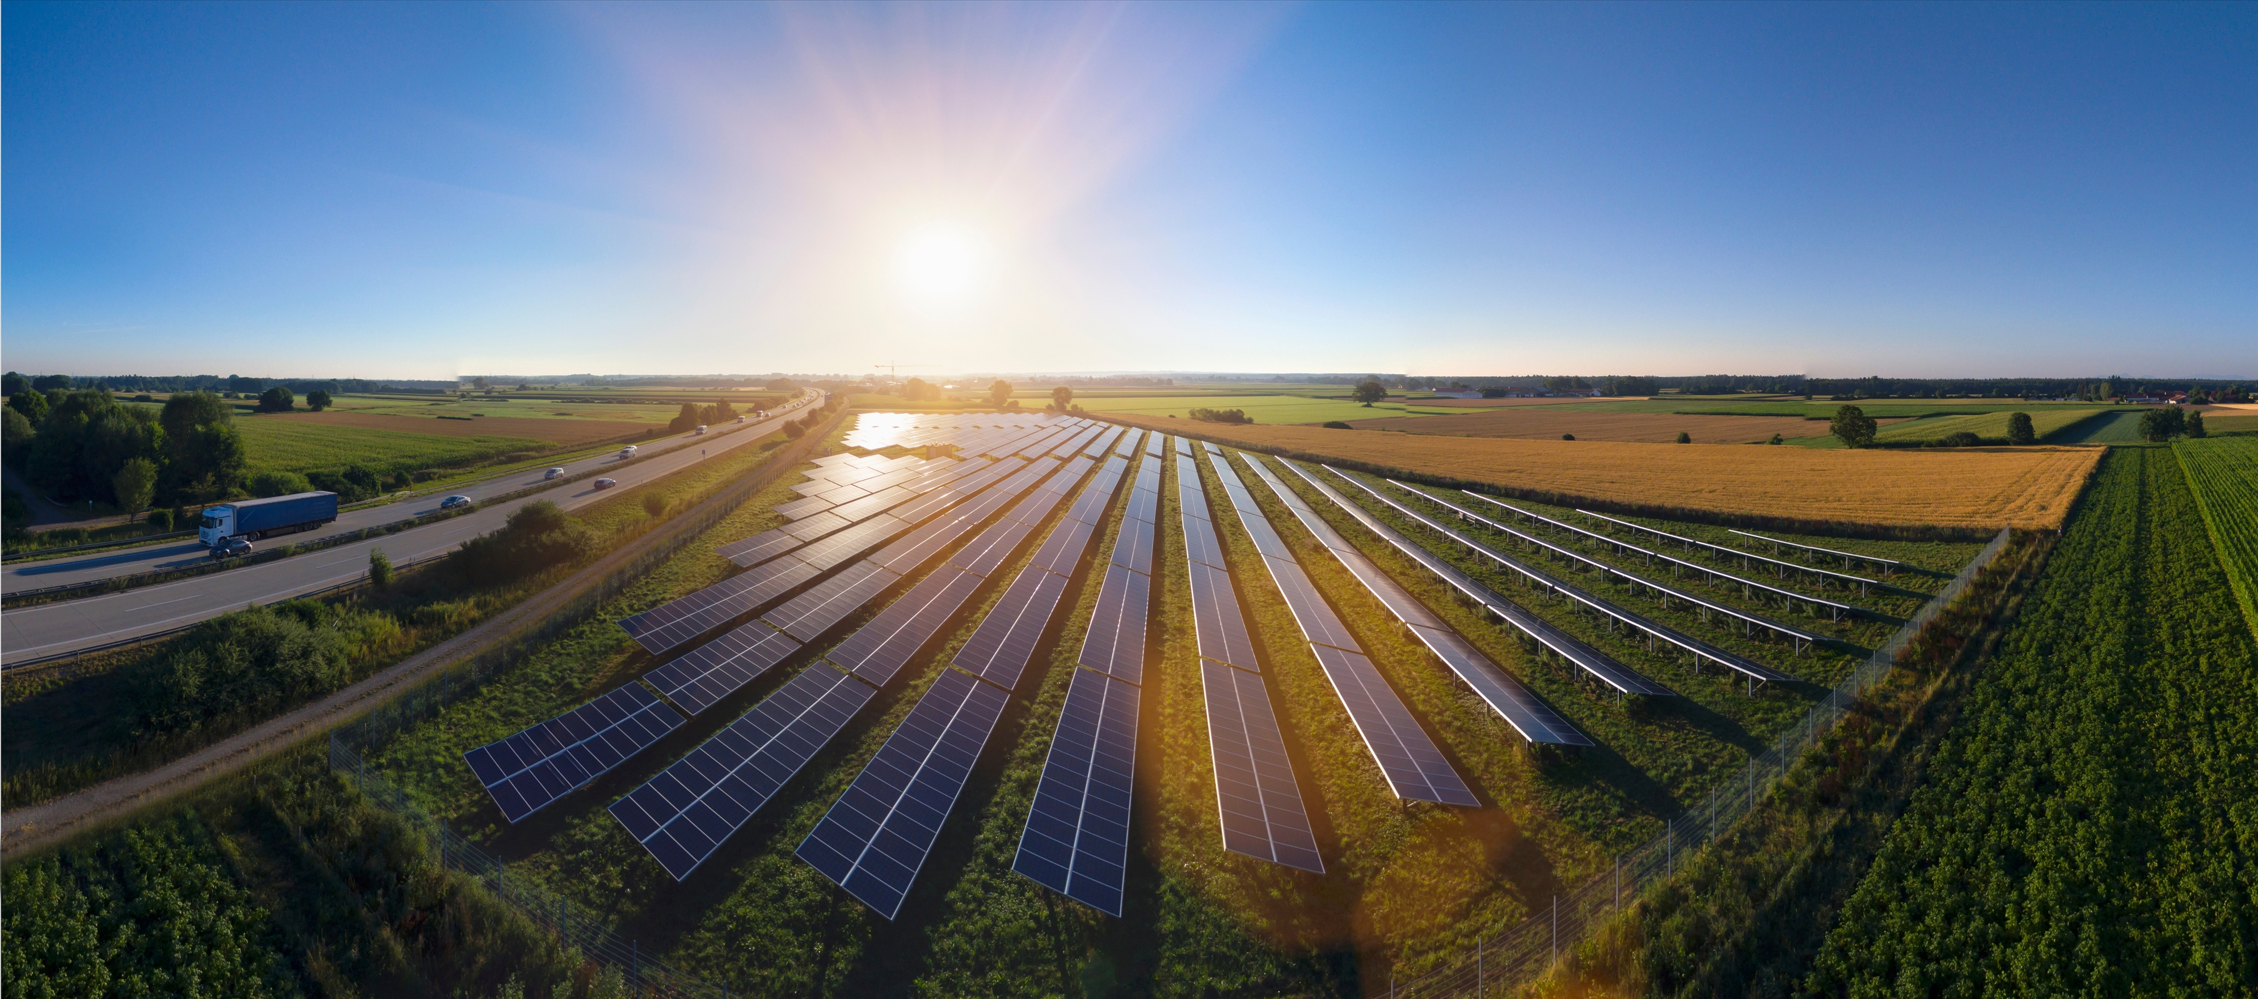
2019人教新版
资源安全对国家安全的影响
第二章 资源安全与国家安全

Slide 2


等高线地形图、数字地形图
课程引入：两教授的“世纪之赌”
1980年9月,美国朱利安·西蒙教授与保罗·埃尔里奇教授就10年后铬、铜、镍、锡、钨5种金属的价格是否上涨打赌。他们假想以1980年9月29日的价格分别买入以上5种金属,每种金属花费200美元。假如,10年后这5种金属的价格在剔除通货膨胀的因素后果真上涨了,西蒙就要付给埃尔里奇这批金属的总差价。反之,埃尔里奇将把总差价支付给西蒙。此赌以西蒙教授获胜而告终（到1990年，5种金属无一例外地跌了价。这年10月，埃尔里奇依照约定把57607美元的支票给了西蒙）。
思考：1.两教授之赌背后的含义是什么?
2.从此赌中你能推测两位教授对世界资源安全前景的观点吗?
3.能不能乐观地认为世界资源价格只降不涨?

Slide 3

等高线地形图、数字地形图
实质：资源安全前景之争
资源不会枯竭；资源短缺会吸引大量的投资来开发替代产品，而科技进步又为这种开发提供了无限的可能性；资源价格不但不会飙升，反而会下降。
随着人口的迅速增长及经济的不断发展，全球性的饥荒和资源耗竭将很快到来，资源价格亦将随之日益攀升。
表面看：是关于世界未来资源安全前景的悲观论和乐观论之争。
从人地关系的角度看：是自然环境的影响与人类的主动性之争,即“地球供给资源的能力存在极限”与“人类能通过技术进步克服资源的极限”之争。
从辩证的角度看,两者对终极结果的认识是对立的,但就具体资源而言,都承认在一定阶段内存在资源极限。

Slide 4
1
资源安全问题

Slide 5
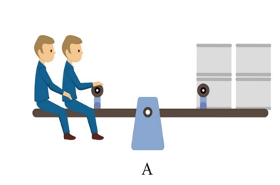
等高线地形图、数字地形图
1.资源安全
定义：资源安全是一个国家或地区乃至整个人类社会发展所需的自然资源供给能够得到满足的状态或能力。
人类社会发展对资源的需求
自然资源的供给能力
不低于
现代人类社会是靠庞大而复杂的资源供给维持的。

Slide 6
等高线地形图、数字地形图
2.资源安全问题
定义：资源供给量<资源需求量，造成资源短缺超过某个限度,就会发生资源安全问题。
危害：影响生产、经济和社会的正常运行，甚至危及人类社会赖以生存的物质基础,引发灾难性的后果。

Slide 7
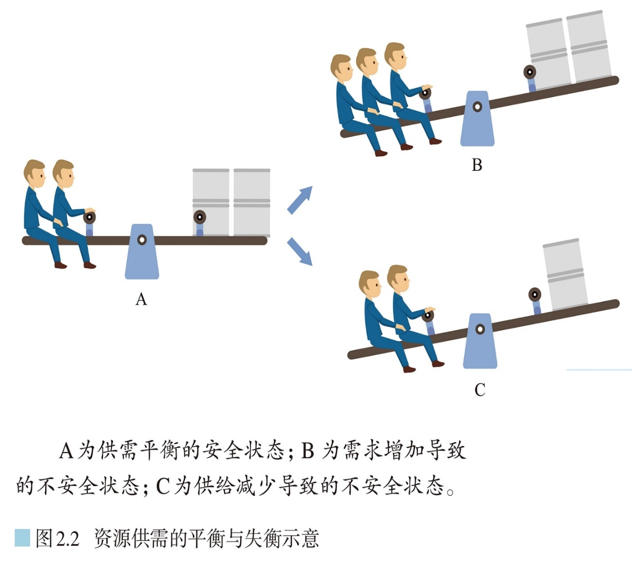
等高线地形图、数字地形图
2.资源安全问题
资源需求增长过快
本质：
？
资源需求增长过快
资源供给与需求的失衡
资源供给能力降低过多
资源供给能力降低过多

Slide 8
等高线地形图、数字地形图
思考
1.什么情况下，人类对资源的需求会增加？
2.什么情况下，自然资源供给会减少？
人口数量增加
经济的不断发展，人们对生活质量的要求提高，人均消费水平和消费标准提高。
资源过度使用和浪费
资源受到污染
人类开发技术能力的限制

Slide 9
等高线地形图、数字地形图
2.资源安全问题
影响因素
资源生产与
供给能力问题
资源禀赋问题
资源消费需求问题
受制于资源的有限性和地域性，表现为因资源供给数量达到极限或不稳定造成的资源绝对短缺。
可开采非可再生资源减少乃至枯竭。
可再生资源的利用超过其最大更新能力。
资源波动幅度超过安全范围。
资源开发、购买、调配受技术、经济和社会等条件制约，表现为技术不足或经济、社会成本过高。
资源开发技术和经济能力不足。
跨区域资源调配工程的技术风险和区域冲突。
资源贸易的市场、经济和运输风险。
受人类对资源消费的数量和质量需求影响，表现为因资源的需求量超过资源供给能力而造成的资源相对短缺。
人口增长造成的短缺。
消费水平提高造成的短缺
消费质量标准提高造成的短缺。
自然环境+人类社会共同作用的结果

Slide 10
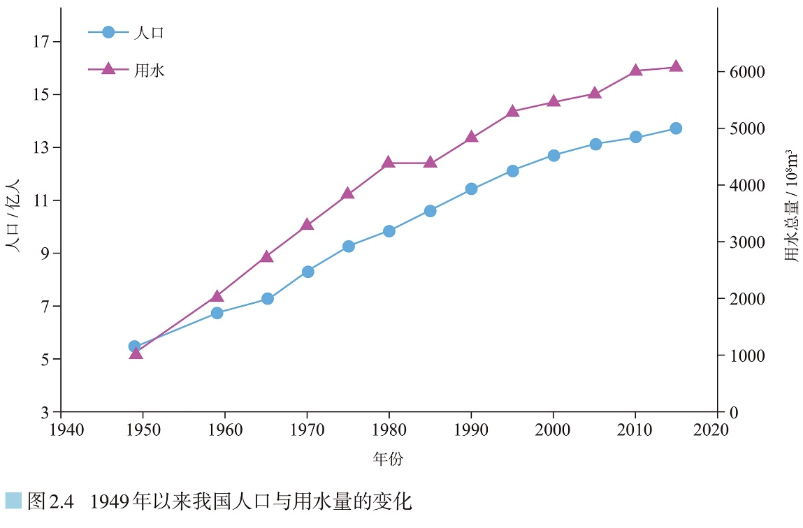
等高线地形图、数字地形图
活动P24
以我国水资源为例，说明消费对水资源供需关系的影响
水资源严重短缺是我国水资源安全面临的突出问题之一。1949年以来，我国每年由降水提供的水资源的总量基本稳定，但随着经济发展和人口增长，水资源消费量不断增加（图2.4），导致水资源短缺问题日益突出。
1.从图中分别读出1949年、1980年和2010年我国的水资源使用总量和人口数量,计算3个年度我国人均水资源使用量。
年份 | 水资源使用总量/亿m³ | 人口数量/亿人 | 人均水资源使用总量（m³/人）
1949
1980
2010

Slide 11
等高线地形图、数字地形图
活动P24
年份 | 水资源使用总量/亿m³ | 人口数量/亿人 | 人均水资源使用总量（m³/人）
1949 | 1000 | 5.5 | 182
1980 | 4500 | 10 | 450
2010 | 6000 | 14 | 429
2. 估算从1949年到2010年,我国用水总量、人口和人均用水量增加的倍数。
3. 说明人口数量和人均用水量对用水问题变化的影响。
用水问题：增加为原来的6倍（净增加5倍）
人口总数：增加为原来的2.45倍(净增加1.45倍）
2.45✖2.44≈6
人均用水量：增加为原来的2.44倍(净增加1.44倍）
人口数量和人均用水量的增加导致用水总量剧增，大致呈正相关关系。

Slide 12
2
资源安全问题影响国家安全

Slide 13
等高线地形图、数字地形图
1.国家安全
国家总体安全
国家安全体系
一个主权国家领土、财产等不受侵犯，主要包括政治安全和军事安全。
常规国家安全
（传统意义）
资源安全
环境安全
经济安全
文化安全
科技安全
基础地位
非常规国家安全
（现代社会）
在国家总体安全体系中，每一个具体领域的安全，虽然各有侧重点，但都与其他领域的安全相互关联、密不可分。

Slide 14
等高线地形图、数字地形图
2.资源安全的分类
资
源安全
战略资源是现代社会发展所必需的资源
事关国计民生、社会发展全局和经济安全
具有稀缺性且无可替代，例如淡水、土地、石油、铁矿、稀土等
战略资源安全
非战略资源安全
除战略资源以外的资源安全

Slide 15
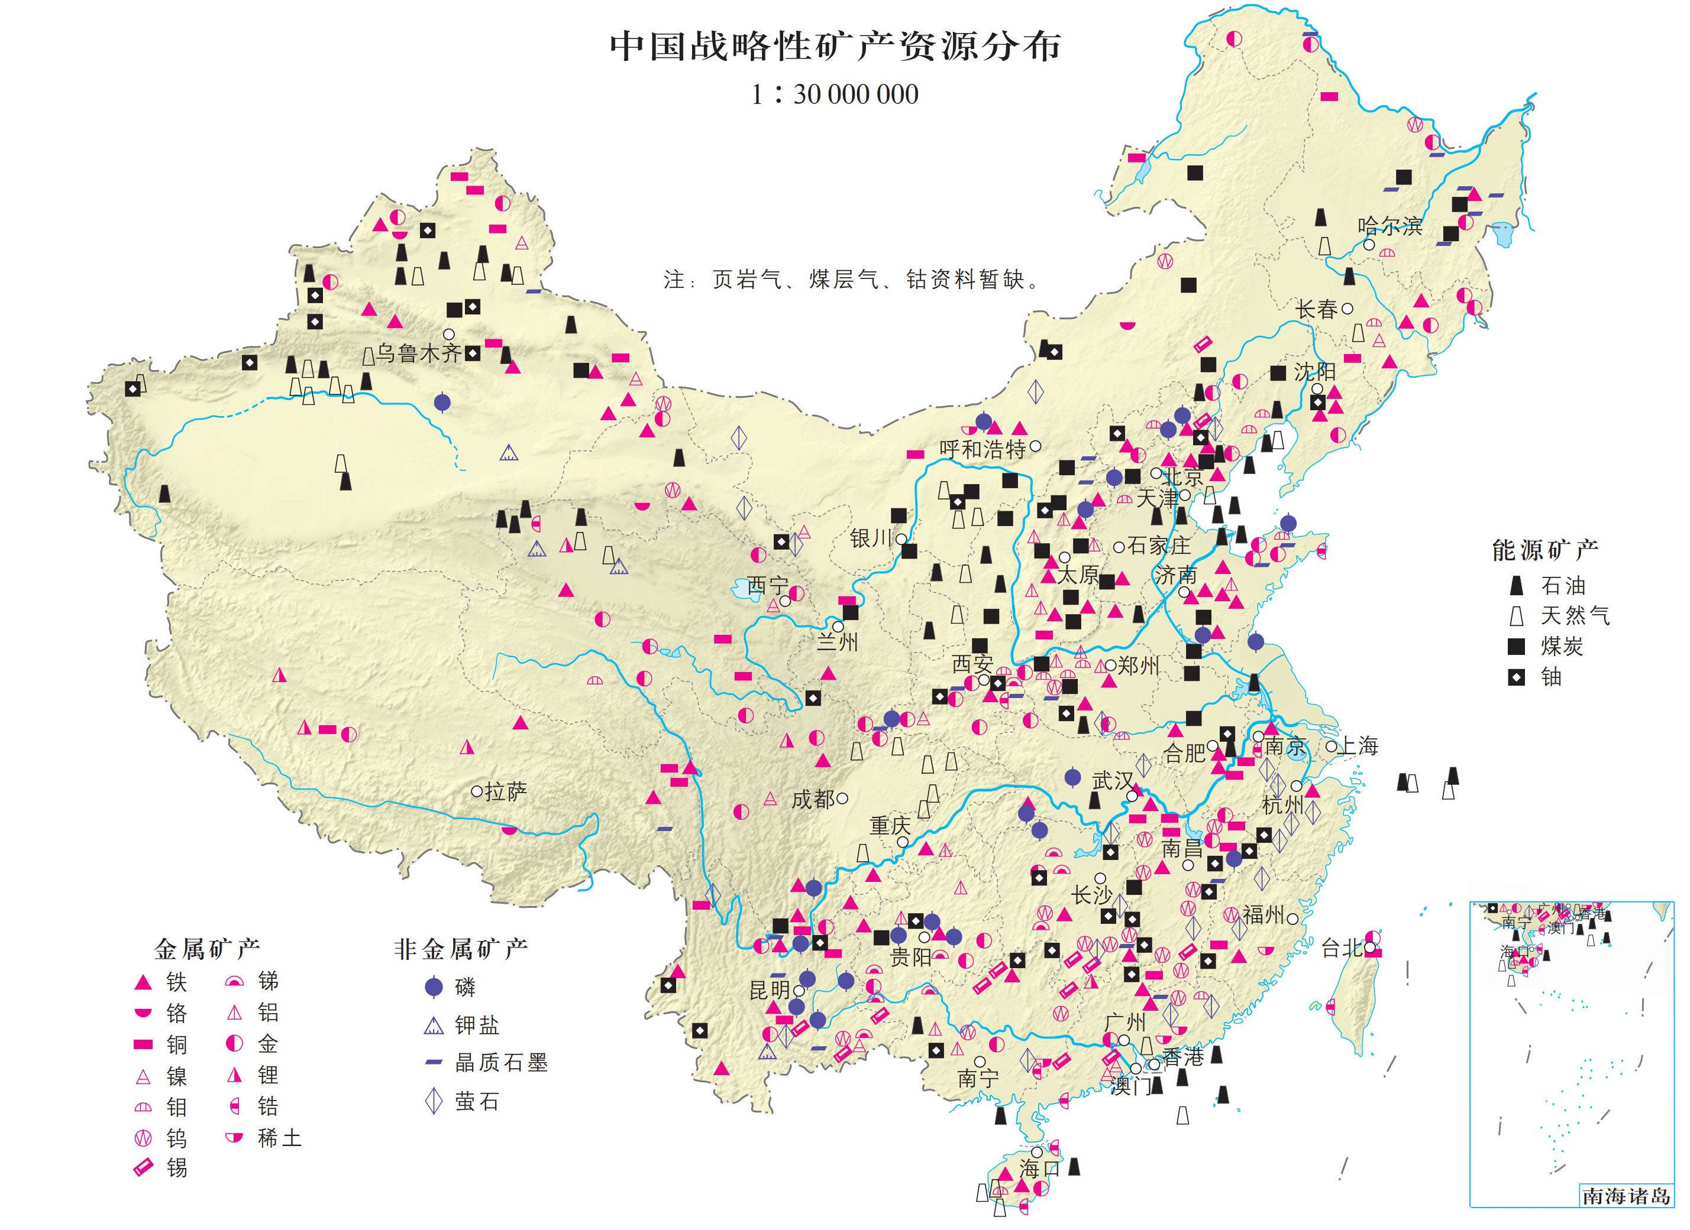
等高线地形图、数字地形图
了解我国的战略性矿产资源

Slide 16
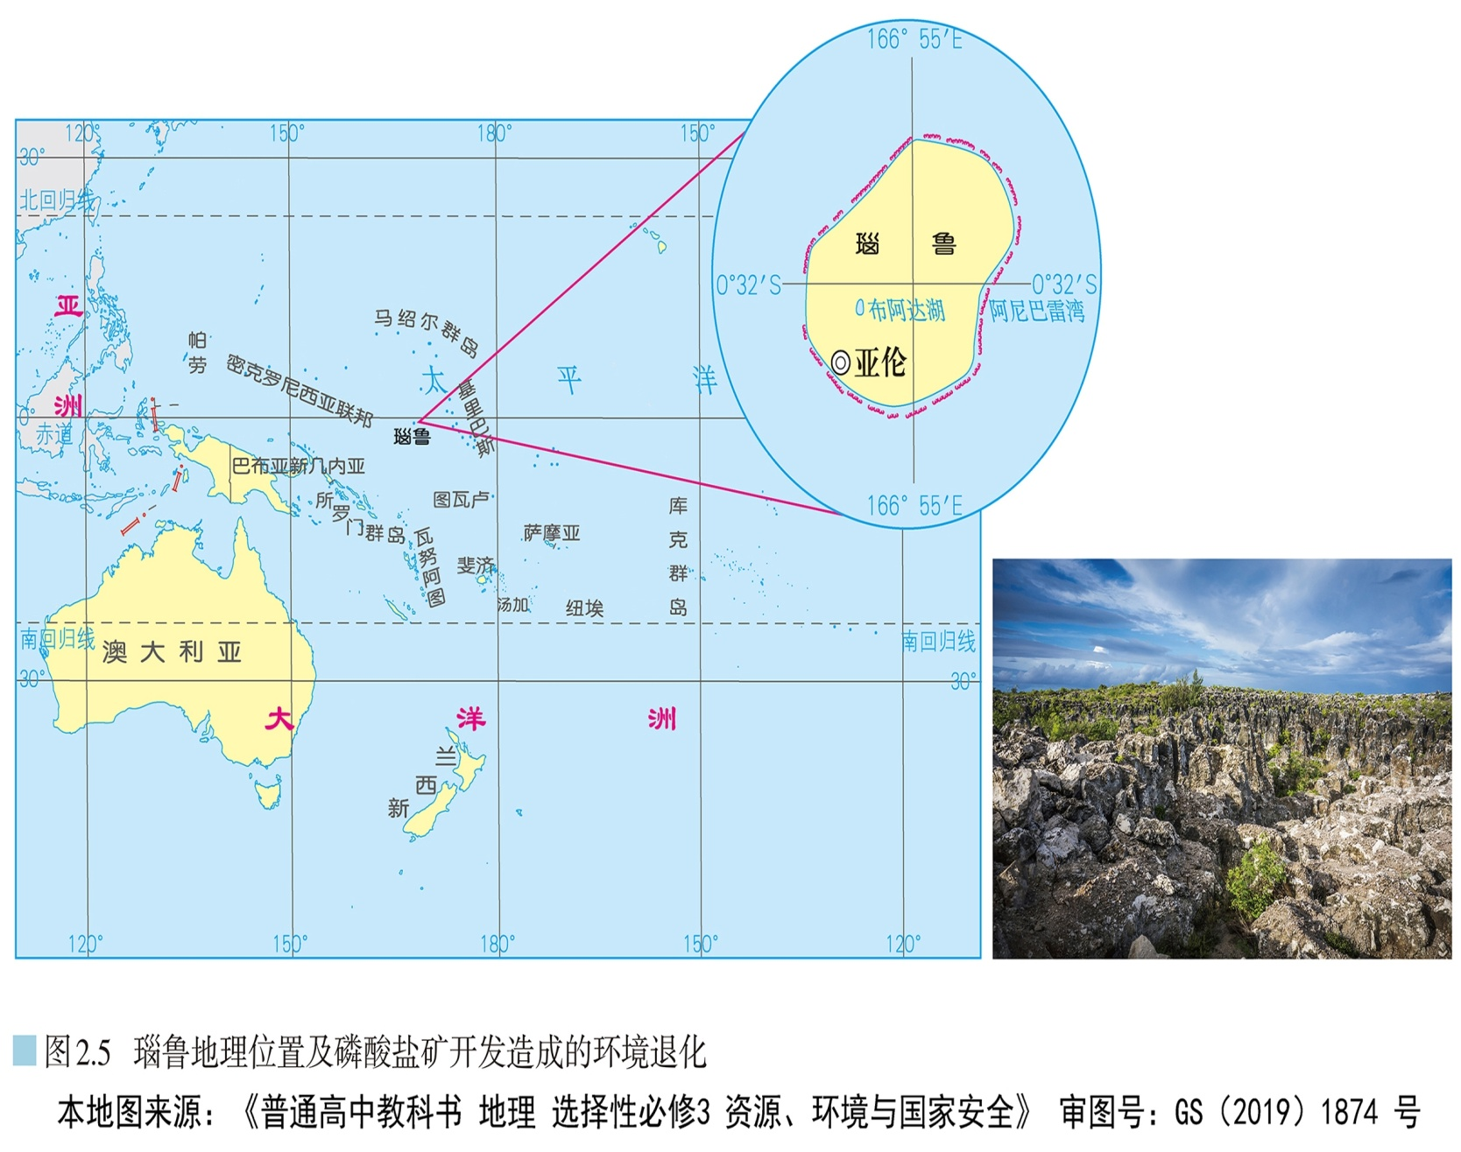
等高线地形图、数字地形图
案例分析：资源安全对国家安全的影响
案例1：瑙鲁——富也资源贫也资源的国家
位于候鸟迁徙路线上的南太平洋中的岛国
瑙鲁（图2.5），在漫长的历史岁月中地表积累
了大量的鸟粪，瑙鲁丰富的磷酸盐矿就源自这
些鸟粪沉积。
磷酸盐矿是生产化肥的主要原料之一，在
20世纪六七十年代，瑙鲁因向全球出售磷酸盐
矿而一度经济繁荣。瑙鲁曾在1976年被誉为
“世界上最富裕的国家”。但粗放的磷矿开采
和出口成为瑙鲁唯一的经济支柱，露天开采的
方式对当地环境破坏极大，岛国居民几乎所有
的燃料、食品、饮用水都依赖进口。
随着磷酸盐资源在20世纪80年代末陷入枯竭，瑙鲁的社会经济受到严重冲击，连年的财政赤字和银行倒闭让瑙鲁政府陷入危机。这个曾经最富裕的国家陷入贫困，国家安全受到严重威胁。

Slide 17
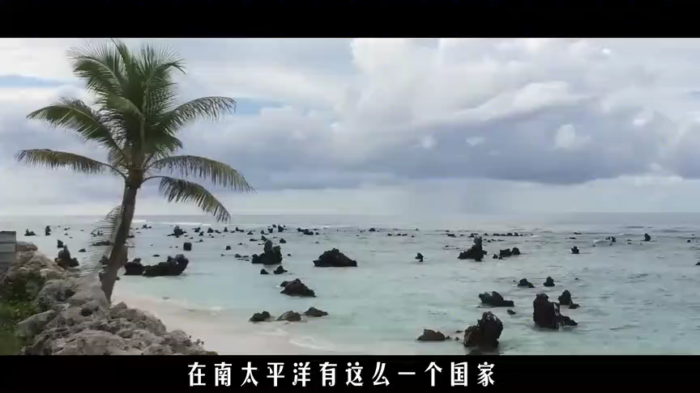

Slide 18
等高线地形图、数字地形图
案例分析：资源安全对国家安全的影响
案例1：瑙鲁——富也资源贫也资源的国家
1.瑙鲁丰富的磷酸盐矿是怎么形成的？
大量的鸟粪沉积形成。
2.磷酸盐矿为什么能够迅速带动经济繁荣？为何又快速的导致经济衰弱？
兴：磷酸盐矿是生产化肥的主要原料之一，大量出口带动经济繁荣。
衰：磷酸盐资源枯竭；经济结构单一，对外依赖严重；环境破坏严重。
战略资源是国家社会经济发展的物质基础，战略资源严重短缺导致的资源安全问题，能够动摇国家经济社会发展的物质基础。

Slide 19
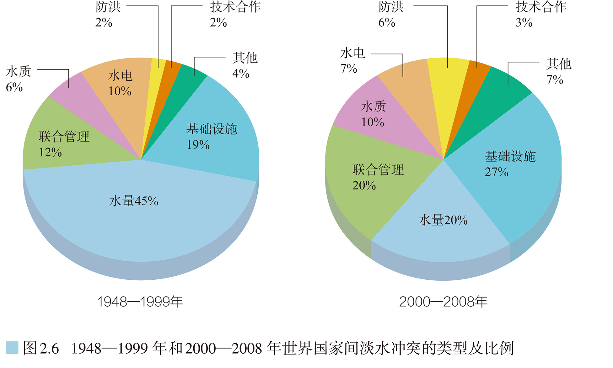
等高线地形图、数字地形图
案例分析：资源安全对国家安全的影响
案例2：“世界国家间淡水冲突”
1.1948—1999年和2000-2008年排在前3位的淡水冲突的类型分别是什么?
2.与1948—1999年相比,2000-2008年哪些冲突的比例增加了?哪些减少了?
联合管理、水量和基础设施
减少的：水量、水电；
增加的：联合管理、基础设施、水质、防洪、技术合作。
淡水冲突，指共享淡水资源的国家因水资源分配和开发利用而产生的冲突。
国家间的各种资源冲突,有可能导致多国的经济与政治纠纷或武装冲突,成为多国的安全问题。

Slide 20
等高线地形图、数字地形图
3.资源安全对国家安全的影响（总结）
直接影响： 战略资源严重短缺导致的资源安全问题，能动摇国家经济社会发展的物质基础。
间接影响：资源安全问题可通过触发和放大环境、经济、军事甚至政治等领域的国家安全危机，间接影响国家安全。

